Slide 1
消防中控室常见的安全隐患
博富特咨询
全面
专业
实用

Slide 2
关于博富特
博富特培训已拥有专业且强大的培训师团队-旗下培训师都拥有丰富的国际大公司生产一线及管理岗位工作经验，接受过系统的培训师培训、训练及能力评估，能够开发并讲授从高层管理到基层安全技术、技能培训等一系列课程。
我们致力于为客户提供高品质且实用性强的培训服务，为企业提供有效且针对性强的定制性培训服务，满足不同行业、不同人群的培训需求。
博富特认为：一个好的培训课程起始于一个好的设计,课程设计注重培训目的、培训对象、逻辑关系、各章节具体产出和培训方法应用等关键问题。

Slide 3
01：消防控制室是设有火灾自动报警控制设备和消防控制设备，用于接收、显示、处理火灾报警信号，控制相关消防设施的专门处所。具有消防联动功能的火灾自动报警系统的保护对象中应设置消防控制室。
02：消防中控室是企业消防安全的命脉，一旦出现问题后果不堪设想，从人员配置和值机能力都要有较高要求，硬件设施也要定期维护保养，确保消防系统正常运行。

Slide 4
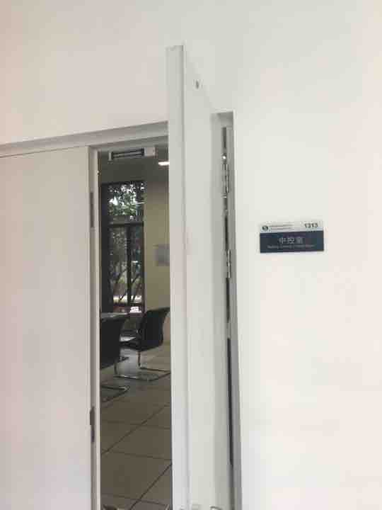
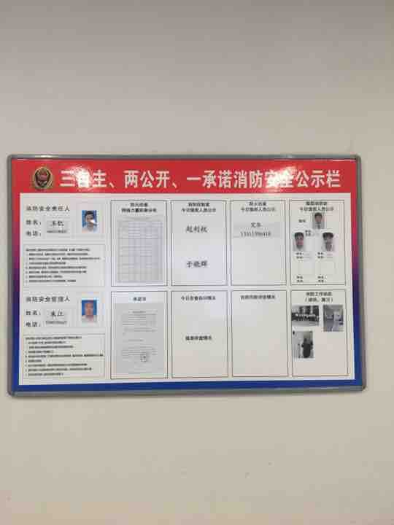
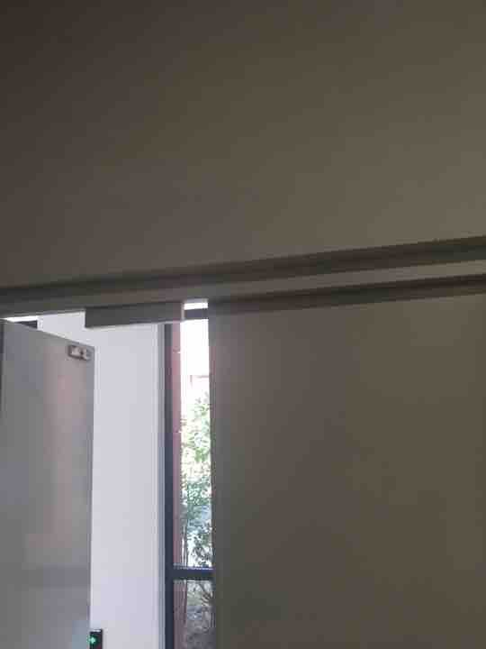
中控室张贴标志不规范，应该张贴中控重地闲人免进标识
中控室未张贴竣工平面图，消防平面图，重点部位图，安全出口布置图
中控室未安装应急灯
安全生产等级评定技术规范
第 2 部分：安全生产通用要求3.7.12.4
GB25506-2010《消防控制室通用技术要求》4.1
《建筑设计防火规范》2018版本10.3.3

Slide 5
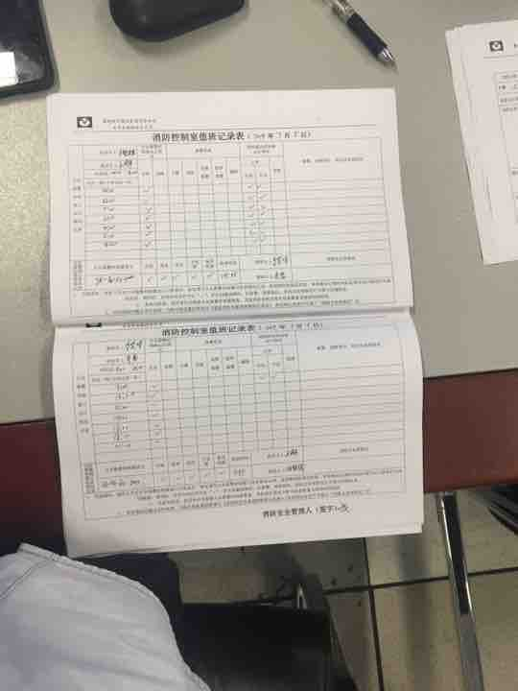
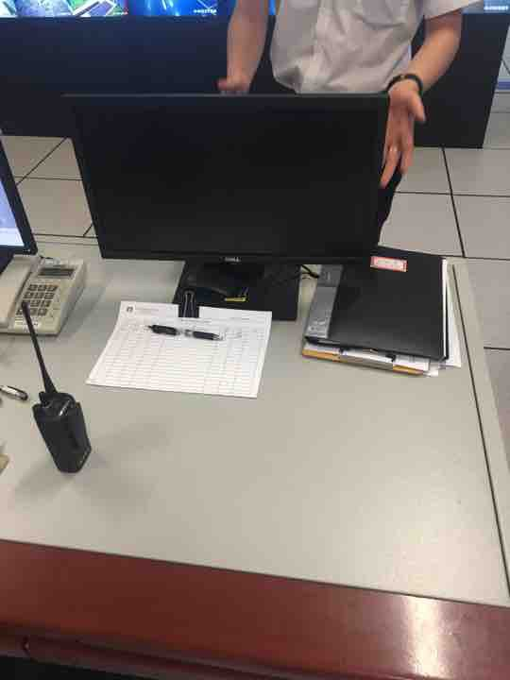
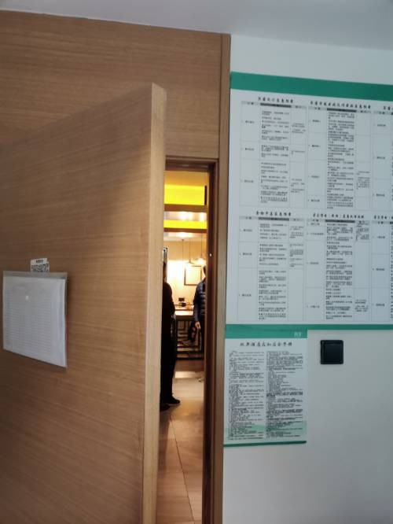
10.3.3
中控室值班记录有代签，且故障无记录
中控室门非防火门未向疏散方向开启，且入口处未设置明显标志（至少乙级防火门）
中控室CRT故障，无法显示
GB25201-2010《建筑消防设施的维护管理》第5.2条
GB25506-2010《消防控制室通用技术要求》5.1
《建筑设计防火规范》2018版本6.2.7

Slide 6
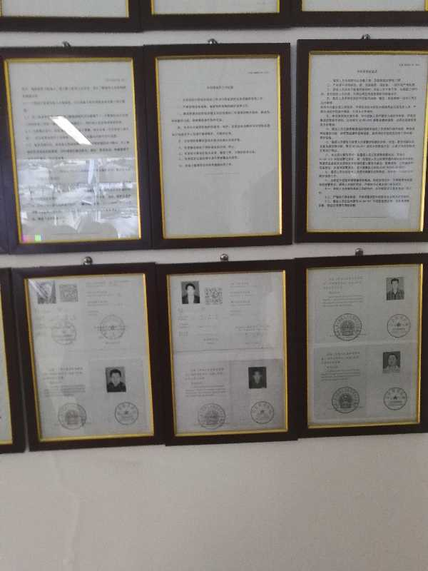
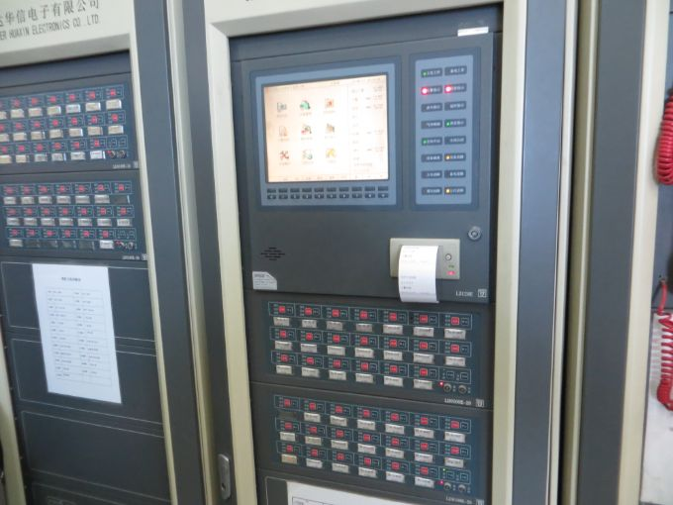
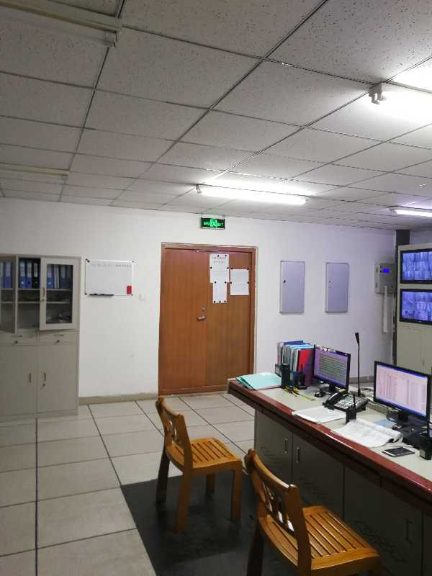
中控室值班人员不足，不能保证每班2人持证上岗
中控室不能控制所有电梯全部回降首层
中控室未配备消防器材
GB25506-2010《消防控制室通用技术要求》4.2.1.1
GB25506-2010《消防控制室通用技术要求》5.3.10
安全生产等级评定技术规范
第 2 部分：安全生产通用要求3.7.12.5

Slide 7
感谢聆听
资源整合，产品服务
↓↓↓
公司官网 | http://www.bofety.com/
如需进一步沟通
↓↓↓
联系我们 | 15250014332 / 0512-68637852
扫码关注我们
获取第一手安全资讯
微信公众号
抖音

